Slide 1
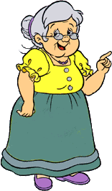
Давайте представим ситуацию. Брат с сестрой пришли в гости к бабушке. Бабушка к их приходу испекла печенье.
Моё самое большое!!

Slide 2
Как же ребятам разобраться, какое печенье больше?
Наверно нужно определить какое из них занимает больше места на проскости.
Эта величина называется площадью.
Но на глаз сравнить площади квадрата и круга сложно.
В таком случае используют способ наложения фигур.

Slide 3
Как видно, круг поместился в квадрат.
Значит, площадь круга меньше, чем площадь квадрата.

Slide 4
Но часто бывает, что площади фигур способом наложения не сравнить.
15
14
В этом случае нужно разбить фигуры на одинаковые квадраты.
Сколько квадратов в каждой фигуре?
Какая фигура больше?

Slide 5
Площадь квадрата, сторона которого 1 см,- это единица площади – квадратный сантиметр.
B
C
A
D
В прямоугольнике ABCD поместилось 15 квадратных сантиметров. Значит, площадь прямоугольника ABCD равна 15 см
2

Slide 6
Немного поиграем!
Посмотри внимательно на выделенные круги в центре.
Сравни их. Какие они?

Slide 7
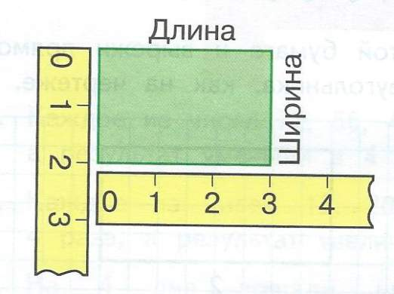
Чтобы вычислить площадь прямоугольника, нужно найти его длину и ширину (в одинаковых единицах), а потом вычислить произведение полученных чисел (площадь будет выражена в соответствующих единицах площади.
2х3=6 см
2

